Slide 1
IMPORTANTE: RETROALIMENTACIÓN DE EVALUACIÓN FORMATIVA (28 AL 2 DE OCTUBRE)
Ante de comenzar con el tema de esta semana “¿Cuál es la estructura del átomo?” tienes que revisar la evaluación formativa de la semana pasada y en tu cuaderno de ciencias anotar las preguntas que tuviste incorrectas con sus respectivas respuestas correctas.
Para esto debes revisar el correo que ingresaste cuando hiciste la evaluación, si no te han llegado tus resultados avísame al correo o WhatsApp.

Slide 2
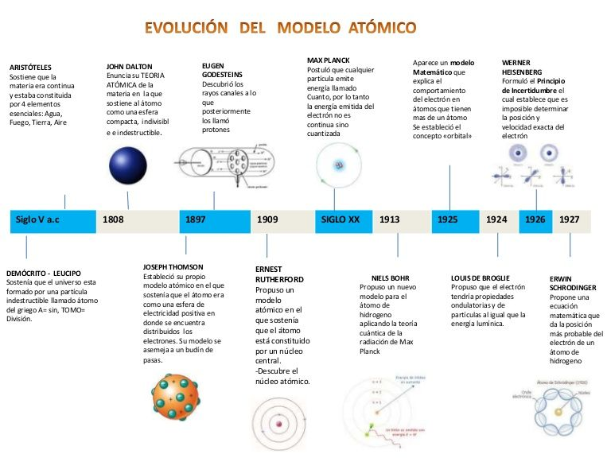
Si te fijas en la siguiente línea de tiempo, Niesl Bohr no fue el último en estudiar el átomo, las investigaciones siguieron.
Sólo leer

Slide 3
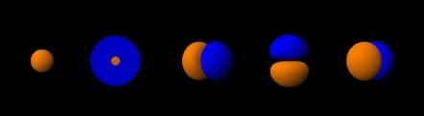
Para saber un poco más..
Sólo leer
Erwin Schrödinger, en 1926 desarrolló un modelo atómico cuántico, que incorporó el concepto de orbital como la región del espacio con mayor probabilidad de presencia del electrón.
En 1927, Werner Heisenberg indicó que, puesto que una función de onda está determinada por el tiempo y la posición, es imposible obtener simultáneamente valores precisos tanto para la posición como para el momento de la partícula para cualquier punto dado en el tiempo. Este principio fue conocido como principio de incertidumbre de Heisenberg.
Este nuevo enfoque invalidaba por completo el modelo de Bohr, con sus órbitas circulares claramente definidas. El modelo moderno del átomo describe las posiciones de los electrones en un átomo en términos de probabilidades. Un electrón se puede encontrar potencialmente a cualquier distancia del núcleo, pero —dependiendo de su nivel de energía— tiende a estar con más frecuencia en ciertas regiones alrededor del núcleo que en otras; estas zonas son conocidas como orbitales atómicos.

Slide 4

Objetivo: Conocer el uso del "número atómico" (Z) y "número másico" (A) a partir de la constitución estructural de los átomos.
¿Cuál es la estructura del átomo?
Instrucciones: Debes leer atentamente este power point y anotar todo en el cuaderno de ciencias

Slide 5
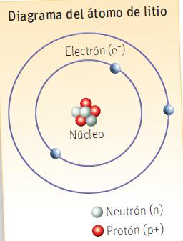
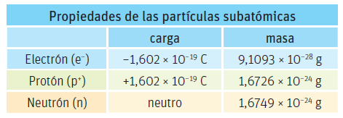
Según los modelos estudiados, el átomo está formado principalmente por tres partículas subatómicas: electrones, protones y neutrones. Los protones y los neutrones se ubican en el núcleo, y los electrones giran en torno a este. A continuación, veamos las propiedades de las partículas subatómicas:

Slide 6
¿Qué es el número atómico?
Comenzando el siglo XX, el científico Henry Moseley, ayudante de Rutherford, designó un número a cada elemento que se conocía hasta entonces. Este número, llamado número atómico (Z), corresponde al número de protones que hay en el núcleo, y que es propio de cada átomo. Ahora, como el átomo es eléctricamente neutro, posee igual cantidad de protones y electrones. Entonces,
Numero atómico (Z)= número de protones en el núcleo.
Z = p+ = e−
El número atómico (Z) es el número de protones (p+) y también número de electrones (e-)
Ejemplo: Si un átomo tiene número atómico 2, significa que tiene 2 protones y 2 electrones.

Slide 7
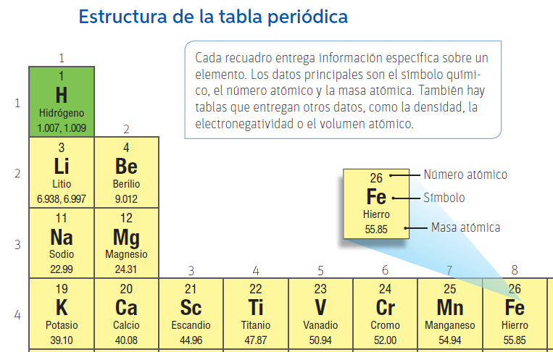
El número atómico se representa con una letra Z mayúscula.
No copies el fragmento de la tabla periódica en el cuaderno.
El átomo de litio tiene como número atómico (Z) 3, eso significa que tiene 3 electrones y 3 protones.
Actividad: ¿Cuál es el número atómico de los siguientes elementos?
Número atómico del Calcio:
Número atómico del Titanio:
Número atómico del Hierro:

Slide 8

¿Qué es el número másico?
El número másico se representa con una letra A mayúscula.
El número másico (A) corresponde a la suma de protones y neutrones presentes en el núcleo del átomo. Este número se representa con la expresión:
A = Z + n
Los neutrones se representan con una n minúscula
Nº atómico + neutrones
De este se puede calcular el número de neutrones, despejando n
n = A − Z
Para representar los valores de Z y A de un átomo, se utiliza la siguiente simbología, donde X es el elemento químico.
Número másico
Número atómico
Entonces,
el elemento es carbono (C); como el Z es 6, tiene 6 protones y como es neutro tiene 6 electrones; de la expresión de la masa atómica se puede calcular que tiene 6 neutrones.

Slide 9
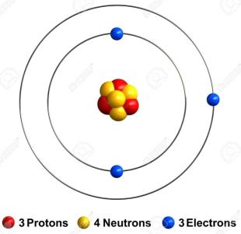

Para entender mejor:
Número másico: 12
Número atómico: 6
Ejercitemos: Busquemos cual es el : Z, A, p+, e− y n, para los siguientes átomos:
Z= 3
A= 7
p+= 3
e−= 3
n = 4
Recuerda la formula: debes despejar n
A = Z + n
n = A − Z
Representación del átomo de litio

Slide 10
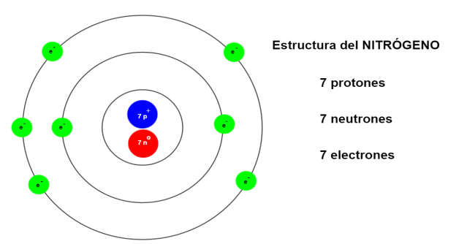


Z= 7
A= 14
p+= 7
e−= 7
n = 7
No hagas los dibujos, solo obsérvalos y cuenta los electrones
Ahora inténtalo tú:
Z=
A=
p+=
e−=
n =

Slide 11
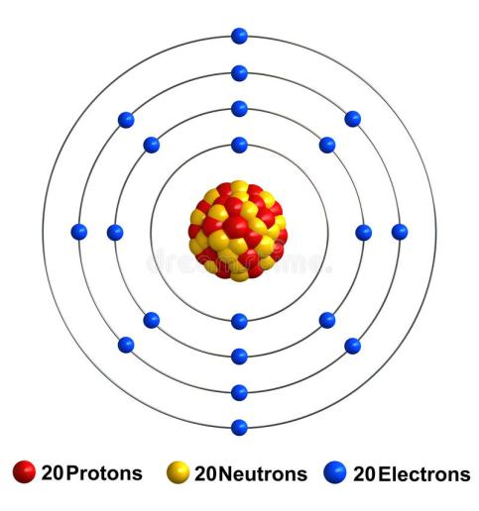
La respuesta correcta sería:
No hagas los dibujos, solo obsérvalos y cuenta los electrones.
Z= 20
A= 40
p+= 20
e−= 20
n = 20

Slide 12
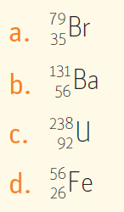
Calcula
4 ¿Cuál es el número de Número atómico, (Z) número másico (A) , protones (p+), neutrones (n)y electrones (e-) de los siguientes átomos?
Cuando tengas lista la actividad, avísame por corre o whatsapp y te mando las respuestas correctas.

